Slide 1
O olhar para incluir
Acessibilidade nas Bibliotecas
de São Paulo e Parque Villa-Lobos

Slide 2
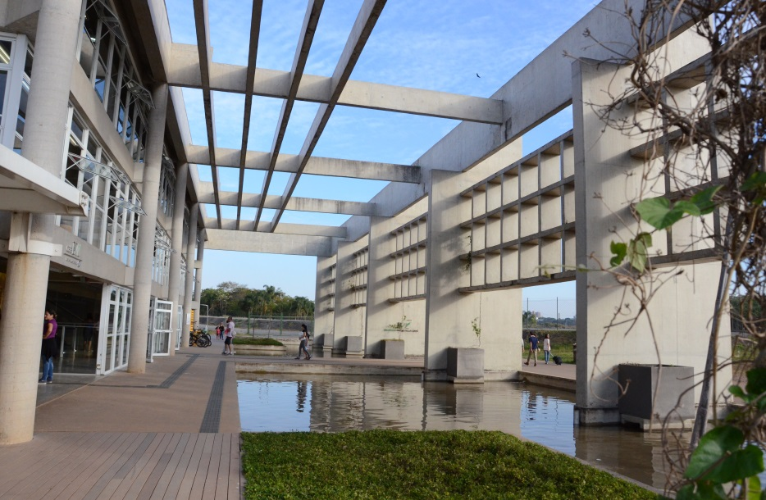
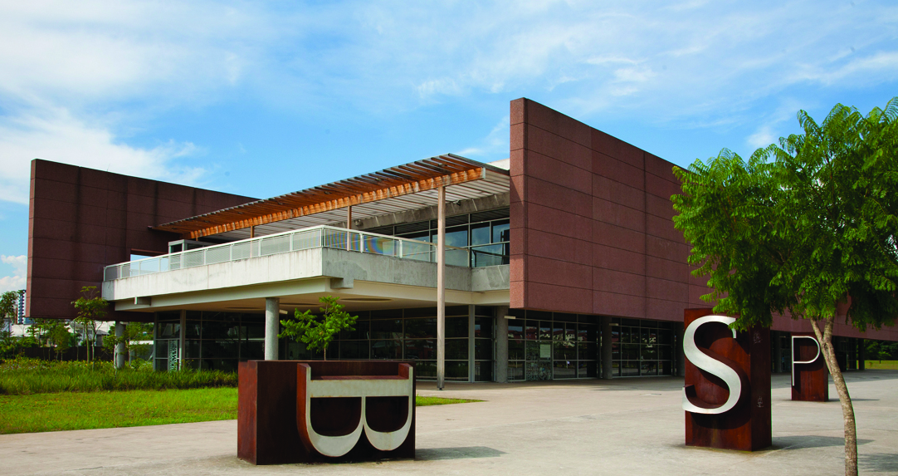
Sobre nós!
A SP Leituras é uma organização social da sociedade civil, sem fins lucrativos, que tem por missão idealizar e desenvolver projetos que contribuam para a promoção, o incentivo e a defesa do direito à cultura,
à leitura e à literatura.​
BVL - Inauguração das atividades em 2015
BSP - Inauguração das atividades em 2010

Slide 3
Bibliotecas premiadas!
BSP
BVL
Biblioteca do Ano 2018
Biblioteca do Ano
(finalista) 2018
Melhor Biblioteca do ano 2016
2013

Slide 4
Sintonia com a Agenda 2030 da ONU

Slide 5
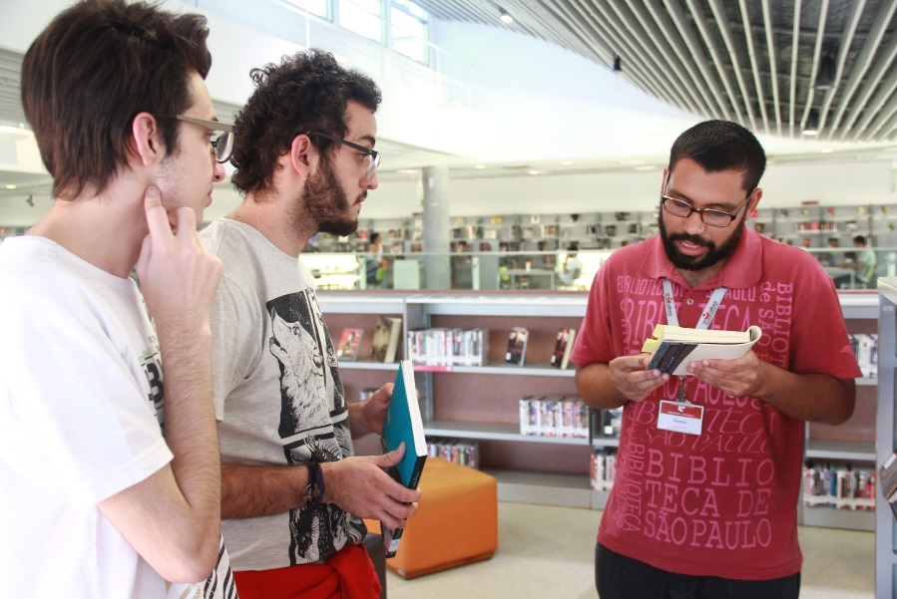
Bibliotecas Vivas!
Construção autônoma do conhecimento
Apresentar-se como Casa da Palavra
Nosso foco são os frequentadores das
bibliotecas
Constituir-se como Praça Cultural
Oferecer-se
como
Terceiro lugar
O reconhecimento dos saberes e das experiências dos diversos públicos
que atendemos, proporciona
troca de conhecimentos.​

Slide 6
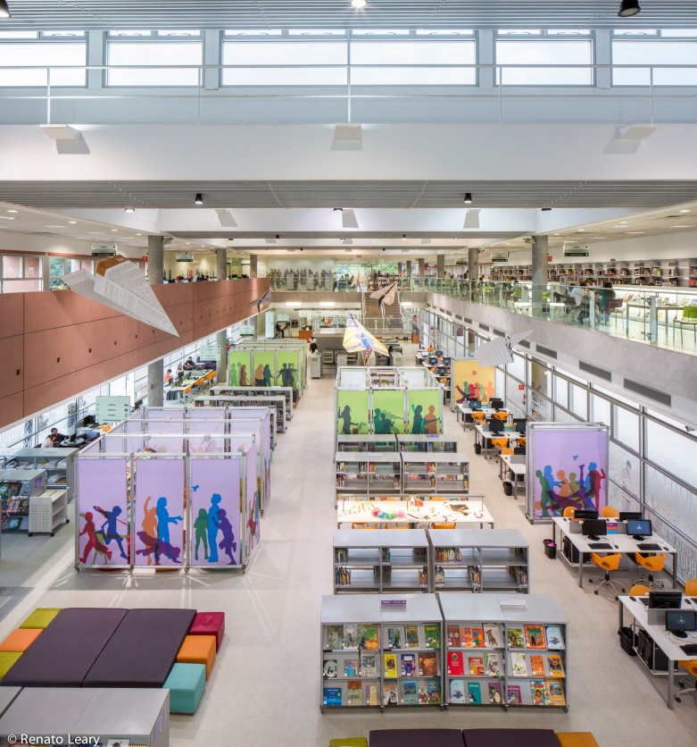
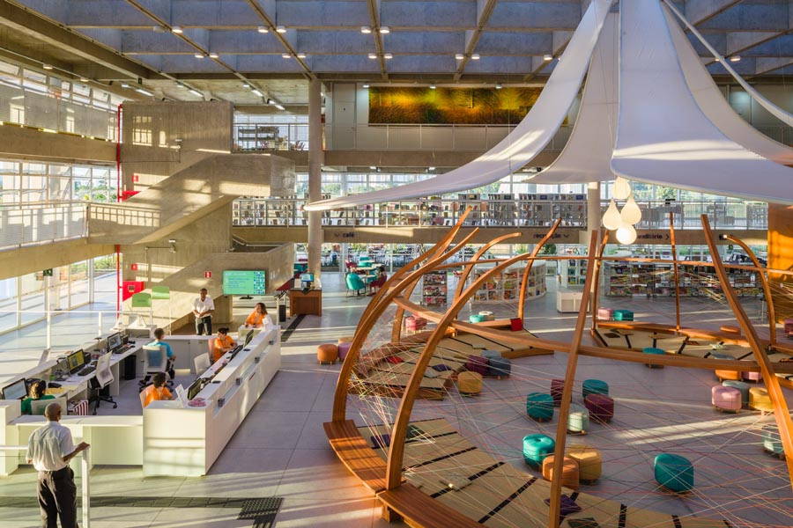
Aplicação do conceito
Ambiente:
Prezar pelo espaço arquitetônico e disposição do mobiliário faz com que
o público tenha autonomia na utilização dos equipamentos e do acervo.
Biblioteca Parque Villa-Lobos - BVL
Biblioteca de São Paulo - BSP

Slide 7
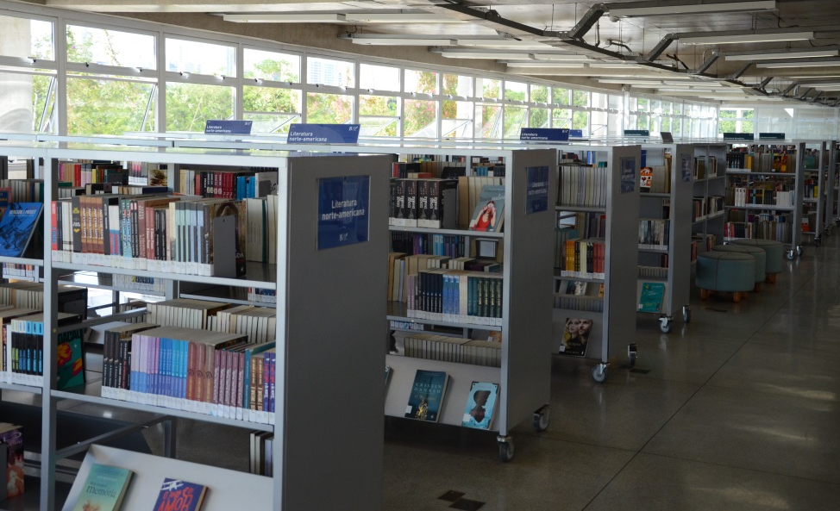
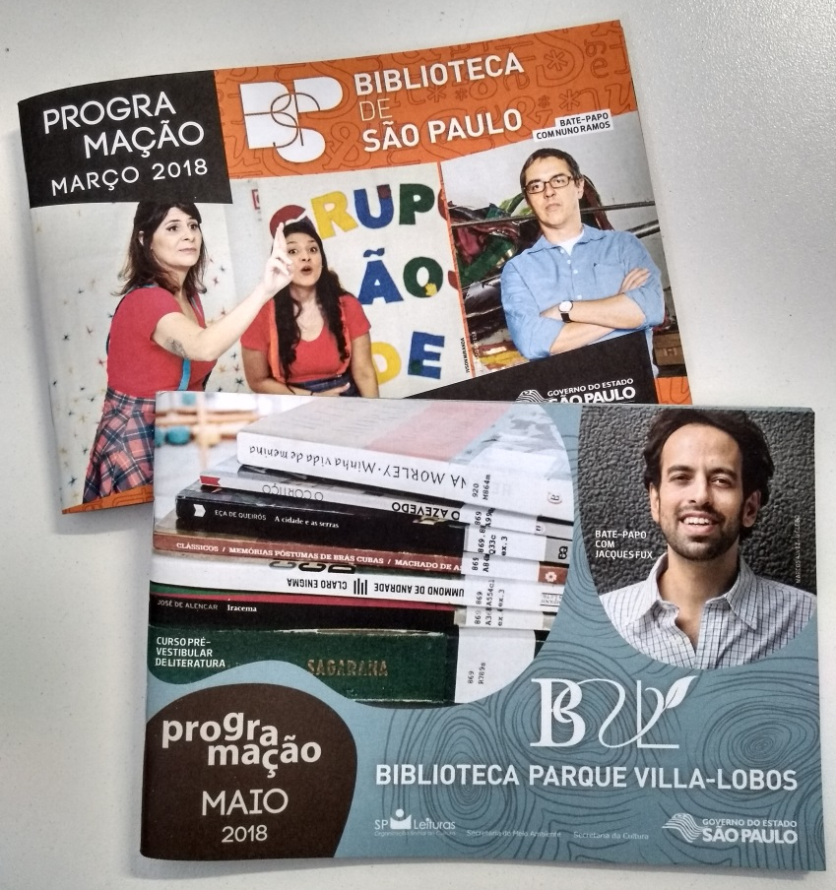
Aplicação do conceito
Programação Cultural:
Conjunto de atividades desenvolvidas
a partir do interesse da comunidade, contemplando ações específicas de leitura.
Acervo:
Atualização permanente com aquisição semanal e coletiva. A comunidade pode sugerir títulos para sua composição.

Slide 8
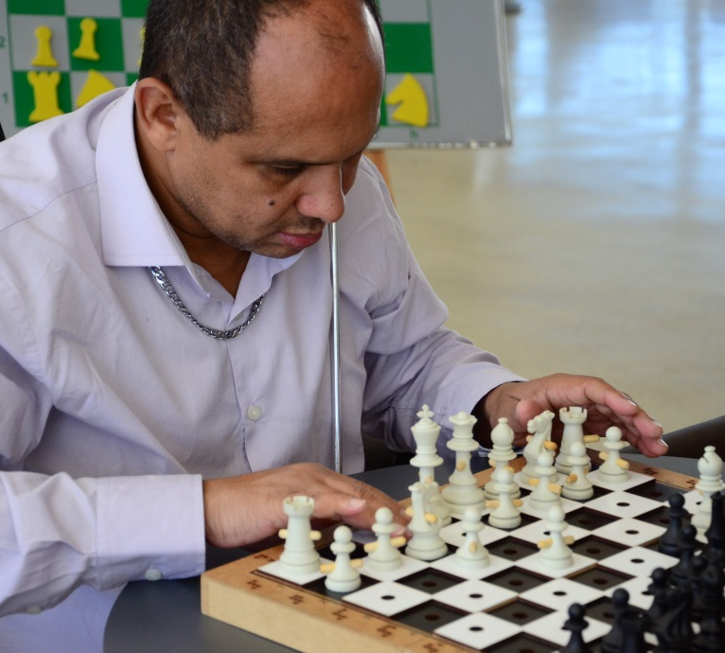
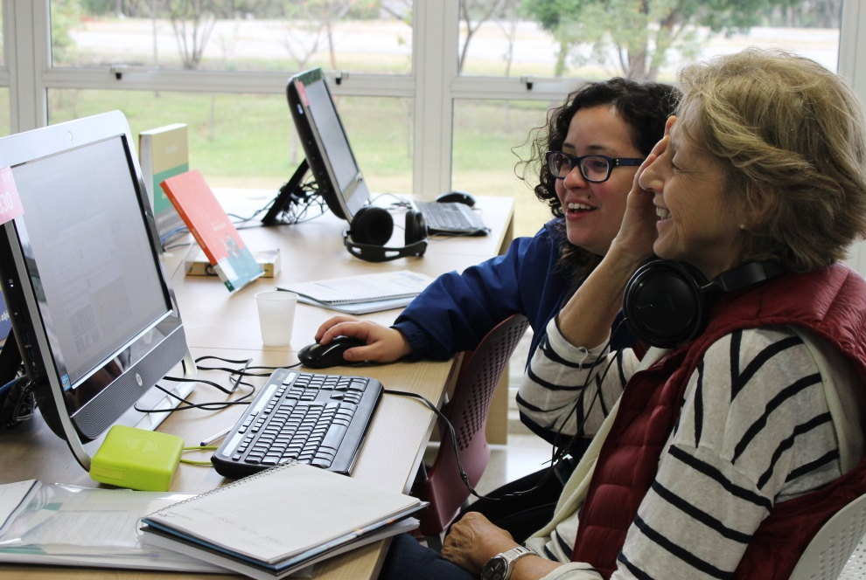
Aplicação do conceito
Atendimento:
É um importante canal de acolhimento dos usuários e reconhecimento dos saberes que vem com eles.
Acessibilidade:
Minimiza os obstáculos ao acesso à literatura e lazer, tornando a biblioteca o mais universal possível.

Slide 9
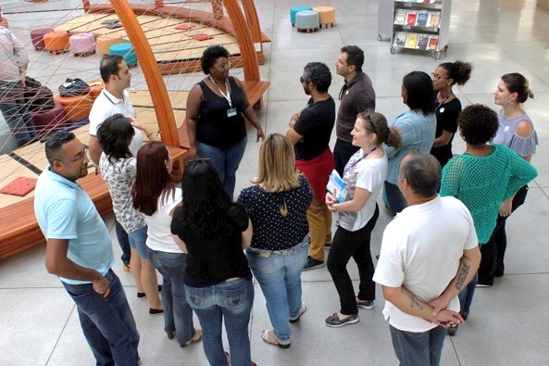
Aplicação do conceito
Serviço Social:
Suporte especializado no atendimento
e no relacionamento da biblioteca
com as comunidades.
Serviços de extensão:
Forma de atender pessoas
impossibilitadas de frequentar
a biblioteca, divulgando as atividades.

Slide 10
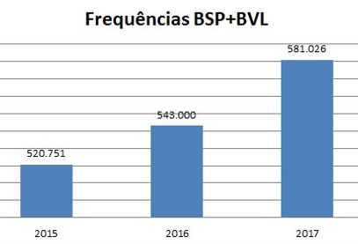
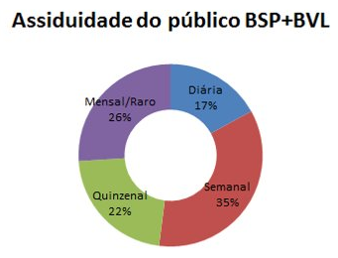
Dados Informativos
Fonte: 2017

Slide 11
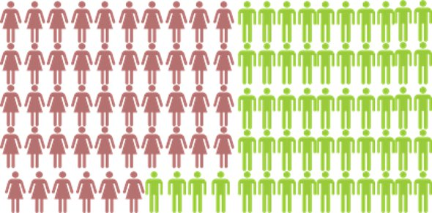
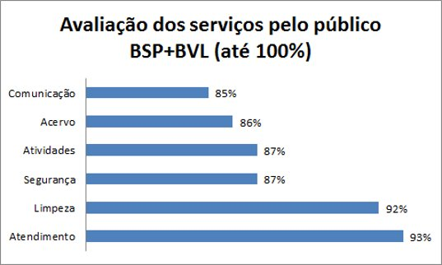
Dados Informativos
46%
54%
Fonte: 2017

Slide 12
O olhar que inclui
ESTRUTURA
PRÁTICAS
Piso tátil
Elevador
Banheiros adaptados
Auditório acessível
Acervo em vários formatos​
Programação cultural acessível​
Tecnologia assistiva
Equipe empática
Busca de maior qualificação para acolher
Compreensão de cada deficiência
Atividades que incluem pessoas
com ou sem deficiência
Troca de experiências e conhecimento com as instituições APAE e APD​

Slide 13
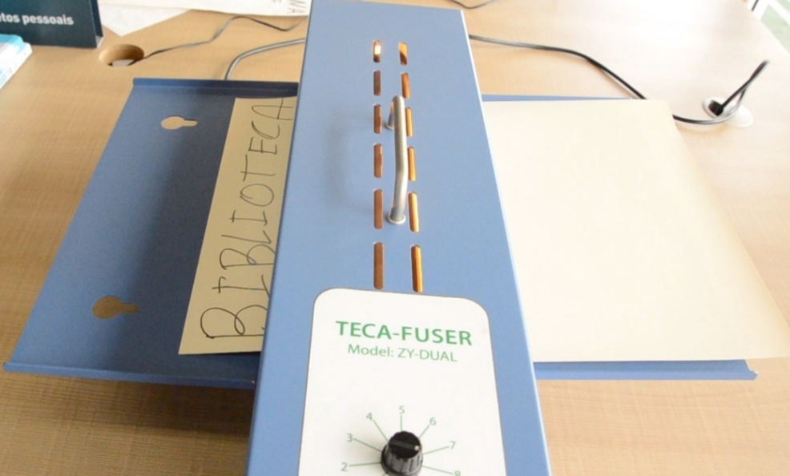
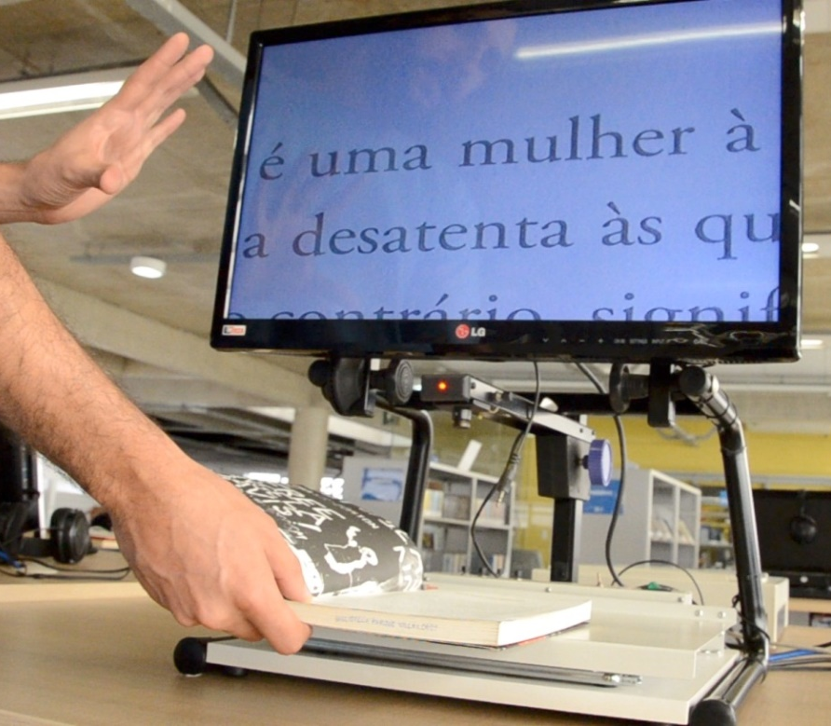
Tecnologia assistiva
Ampliador de caracteres
Termofusora

Slide 14
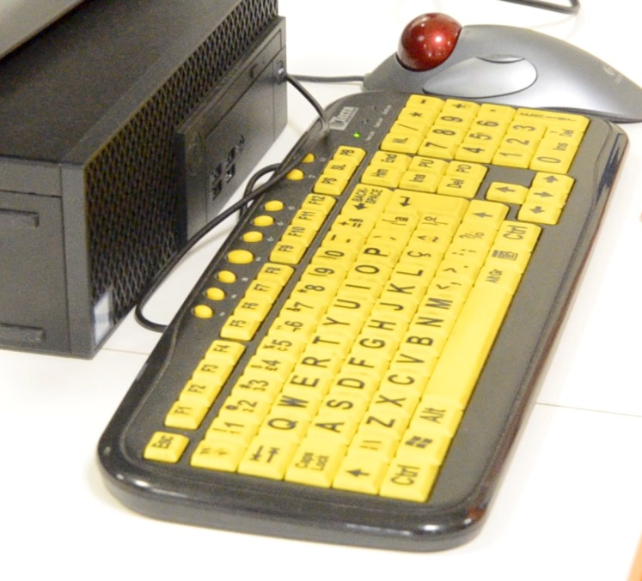
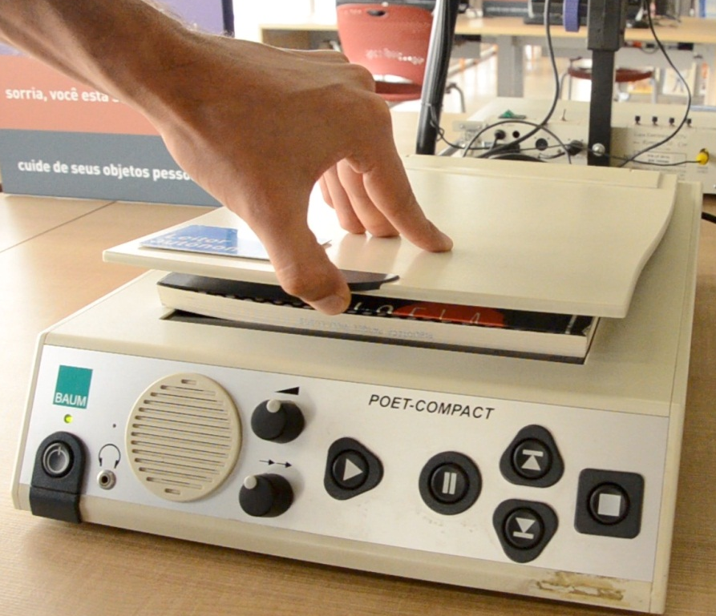
Tecnologia assistiva
POET-COMPACT, scanner
que transforma material
escrito para áudio
Computadores adaptados com Non Visual Desktop
Access – NVDA e mouse
para mobilidade reduzida

Slide 15
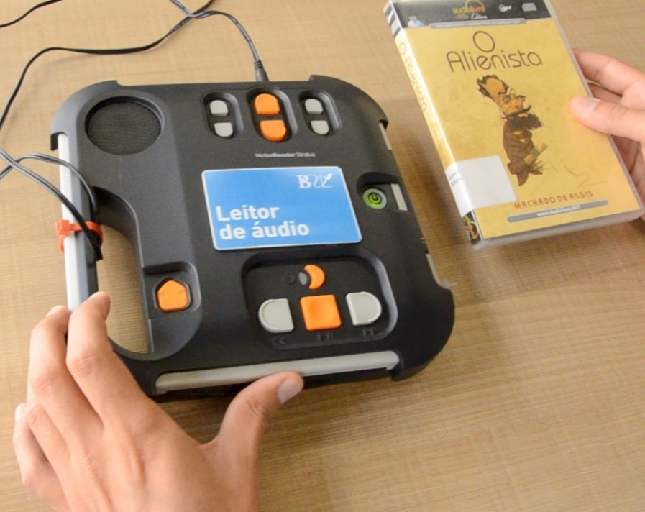
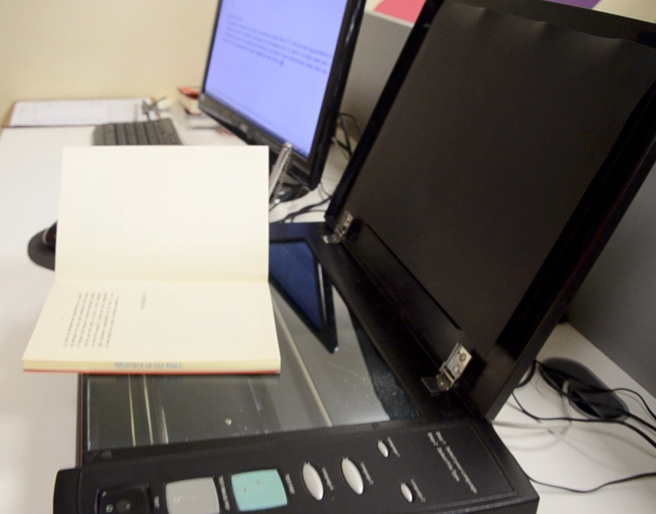
Tecnologia assistiva
SCANNER PLUSTEK para conversão de texto para TXT e MP3
Vitor Reader para áudio livro
e livro falado

Slide 16
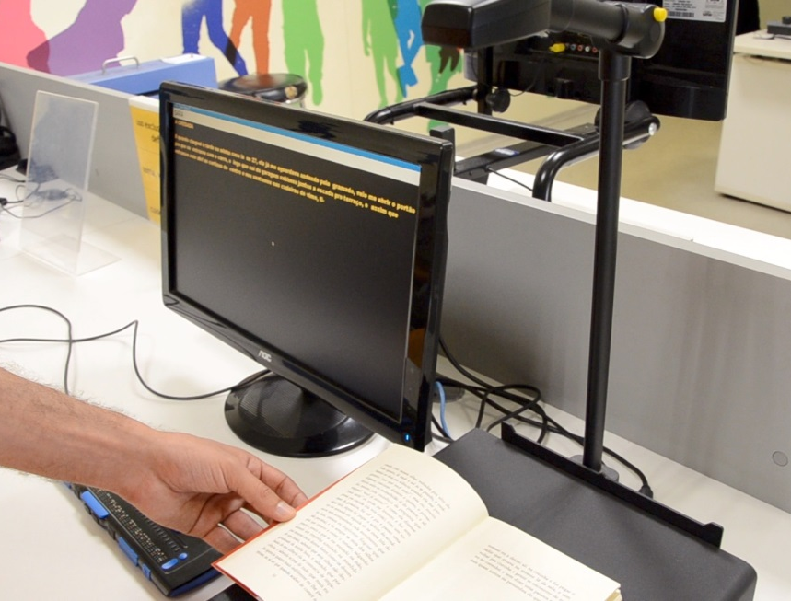
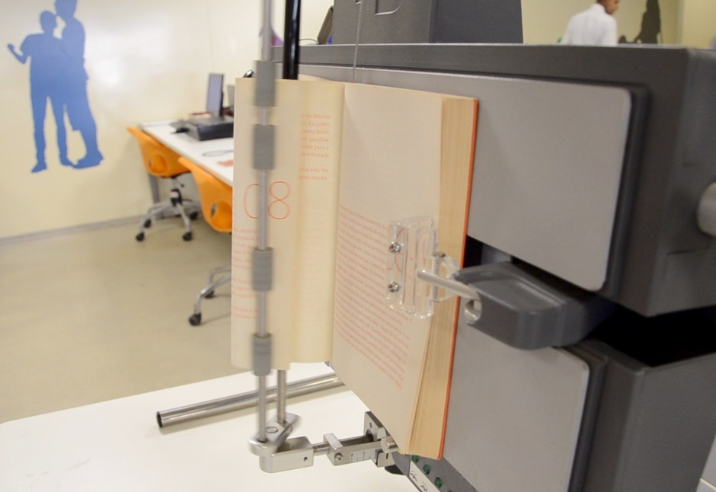
Tecnologia assistiva
Folheador eletrônico com
mesa adaptada
Sara CE e a linha braile

Slide 17
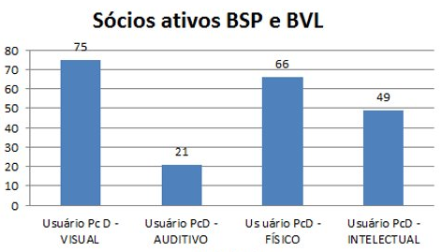
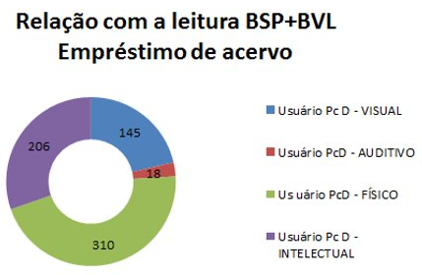
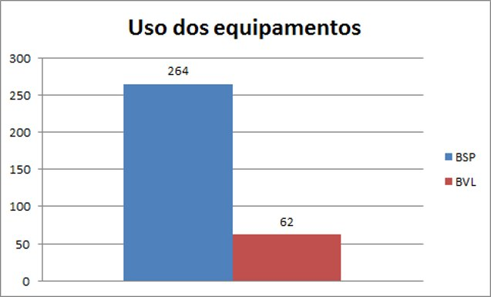
Apurando o olhar
Fonte: junho de 2018

Slide 18
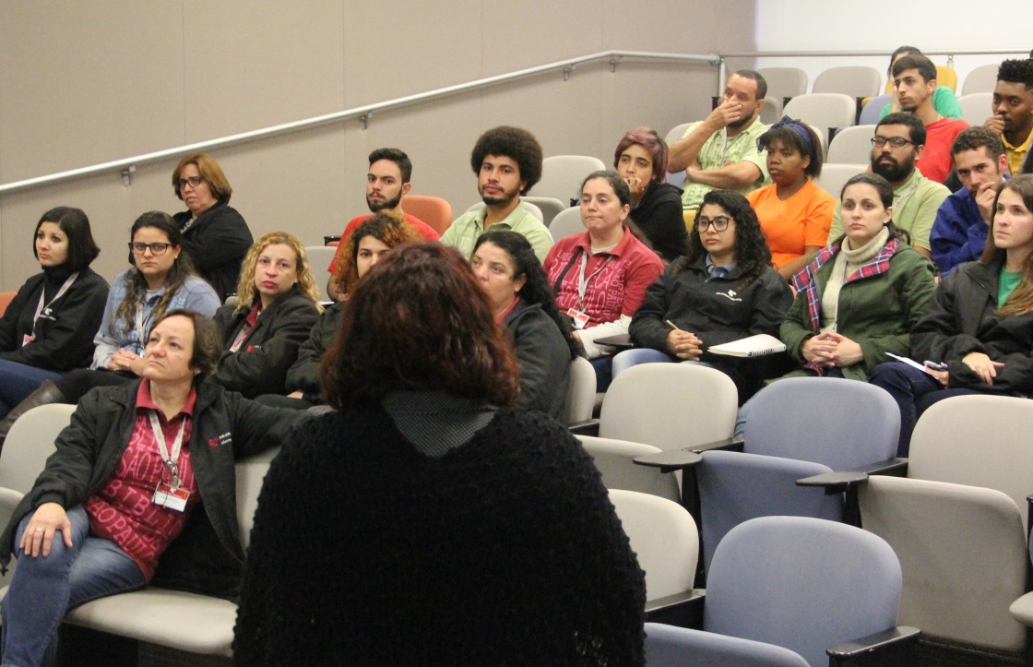
Preparo do atendimento
Treinamento para utilização dos equipamentos de tecnologia assistiva
Curso de NVDA (Non Visual Desktop Access)*
Encontros de atualização
Palestras sobre inclusão*
Curso de Libras*
* Atividades abertas ao público

Slide 19
A quem atendemos
Público em geral das bibliotecas, com ou sem deficiência​
APAE: Associação de Pais e Amigos dos Excepcionais
APD: Programa
Acompanhante de Saúde da Pessoa com Deficiência
Com objetivo de promover autonomia para inserção do indivíduo no âmbito sociocultural

Slide 20
Sobre as atividades
Foco na inclusão por meio da leitura, jogos e atividades artísticas. Quando possível, apresentam o mundo digital.
Jogos​
Batata quente​
Jogos sensoriais​
Sopra bolinha​
Empilhando copos​
Imagem e ação​
Corpo em movimento​
Jogo da vida​
Uno ​
Jogo da memória​
​
​Mediação de leitura​
Mini livro
Eu conto
Trava língua
Conhecendo o acervo​
Aprimorando o tato​
Incentivo à leitura​
Atividades artísticas​
Pintura de livro​
Decoração de moldura​

Slide 21
Obrigado!
www.spleituras.org

